Slide 1

Кировское областное государственное профессиональное образовательное бюджетное учреждение
«Слободской колледж педагогики и социальных отношений»
Разработка программной системы встраивания цифрового водяного знака в цифровое изображение
Выполнил:
Калинин Арсений Олегович
Группа: 19П-1
Специальность:
09.02.07 Информационные
системы и программирование
Руководитель: Вылегжанина
Наталья Александровна
2022

Slide 2
РАЗРАБОТКА ПРОГРАММНОЙ СИСТЕМЫ ВСТРАИВАНИЯ ЦИФРОВОГО ВОДЯНОГО ЗНАКА В ЦИФРОВОЕ ИЗОБРАЖЕНИЕ
Цели и задачи
Цель курсового проекта – разработка программного обеспечения для повышения эффективности защиты изображений, передаваемых по каналам связи и распространяемых в сети Интернет, путем разработки системы цифрового водяного знака, устойчивой к преобразованиям и сохраняющей высокое качество защищенного изображения.
Задачи
Описать предметную область
Разработать техническое задание на создание программного продукта
Описать архитектуру программы
Описать алгоритмы и функционирование программы
Провести тестирование и опытную эксплуатацию
Разработать руководство оператора

Slide 3
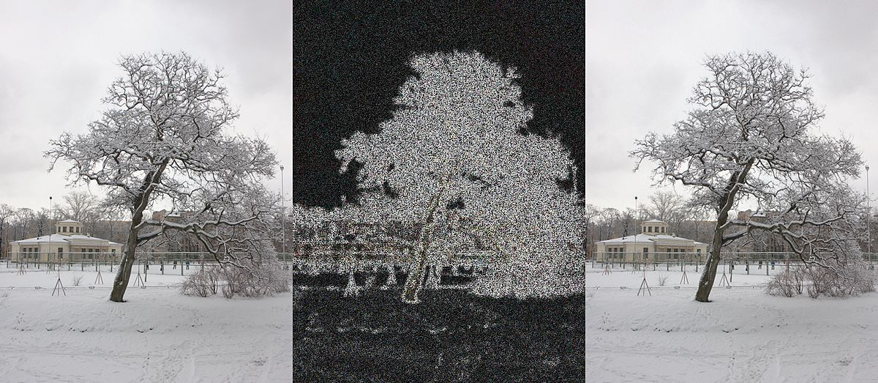
РАЗРАБОТКА ПРОГРАММНОЙ СИСТЕМЫ ВСТРАИВАНИЯ ЦИФРОВОГО ВОДЯНОГО ЗНАКА В ЦИФРОВОЕ ИЗОБРАЖЕНИЕ
Анализ предметной области
Цифровой водяной знак – это специальная метка, встраиваемая в цифровой контент с целью аутентификации и защиты авторских прав.

Slide 4

РАЗРАБОТКА ПРОГРАММНОЙ СИСТЕМЫ ВСТРАИВАНИЯ ЦИФРОВОГО ВОДЯНОГО ЗНАКА В ЦИФРОВОЕ ИЗОБРАЖЕНИЕ
Среда разработки
Мною была выбрана среда разработки Windows Presentation Foundation (WPF) языка программирования C#.
Выбранная среда разработки полностью осуществляет функционал моей программы, она удобна в использовании тем, что ее можно подстроить под себя.
А так же тем, что в ней безграничное количество графических шаблонов.

Slide 5
РАЗРАБОТКА ПРОГРАММНОЙ СИСТЕМЫ ВСТРАИВАНИЯ ЦИФРОВОГО ВОДЯНОГО ЗНАКА В ЦИФРОВОЕ ИЗОБРАЖЕНИЕ
Основные функции программы
Создание цифрового водяного знака
Чтение и запись файлов
Сохранение файлов

Slide 6
РАЗРАБОТКА ПРОГРАММНОЙ СИСТЕМЫ ВСТРАИВАНИЯ ЦИФРОВОГО ВОДЯНОГО ЗНАКА В ЦИФРОВОЕ ИЗОБРАЖЕНИЕ
Демонстрация программы

Slide 7

РАЗРАБОТКА ПРОГРАММНОЙ СИСТЕМЫ ВСТРАИВАНИЯ ЦИФРОВОГО ВОДЯНОГО ЗНАКА В ЦИФРОВОЕ ИЗОБРАЖЕНИЕ
Основное окно

Slide 8
РАЗРАБОТКА ПРОГРАММНОЙ СИСТЕМЫ ВСТРАИВАНИЯ ЦИФРОВОГО ВОДЯНОГО ЗНАКА В ЦИФРОВОЕ ИЗОБРАЖЕНИЕ
Проблемы
В ходе разработки я столкнулся с проблемами:
Сохранение надежности защиты изображения
Сохранение размера файла
Изменение пикселя изображения

Slide 9
РАЗРАБОТКА ПРОГРАММНОЙ СИСТЕМЫ ВСТРАИВАНИЯ ЦИФРОВОГО ВОДЯНОГО ЗНАКА В ЦИФРОВОЕ ИЗОБРАЖЕНИЕ
Перспективы развития
В дальнейшее развитие программы заключается в увеличении функционала обработки изображения и добавления новых методов размещения цифрового водяного знака.

